Slide 1
La Revedere Faraon!

Slide 2
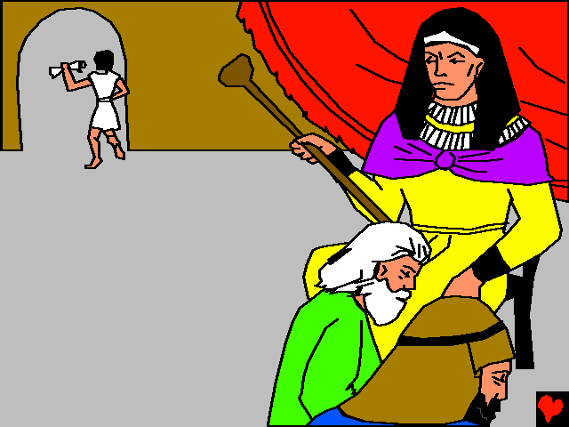
“Munciţi-i din greu”, a poruncit Faraon
stăpânilor sclavilor. Şi astfel lucrurile au devenit chiar mai rele
pentru Israeliţi.

Slide 3
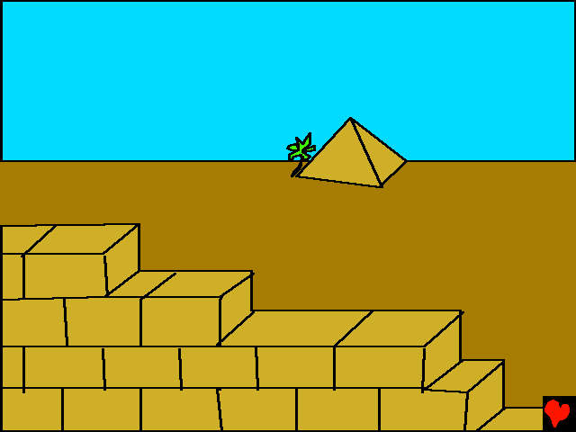
“Nu vă mai dau paie; duceţi-vă singuri de luaţi paie de unde veţi găsi; dar să le cereţi acelaşi număr de cărămizi.” Acelea
au fost noile porunci ale lui Faraon.

Slide 4
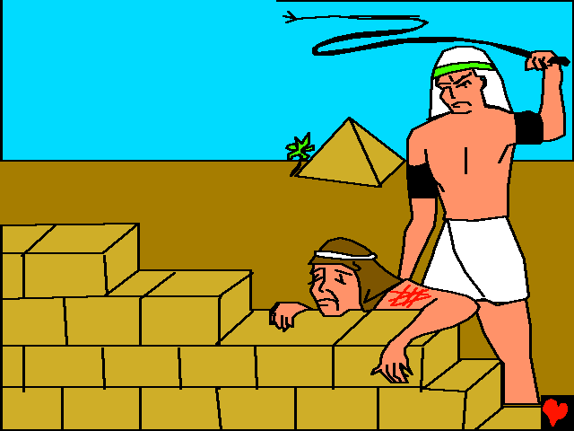
Stăpâni slavilor chiar i-au bătut pe unii dintre sclvii israeliţi, pentru că nu au făcut numărul de cărămizi, deoarece nu
au strâns suficiente
paie.

Slide 5
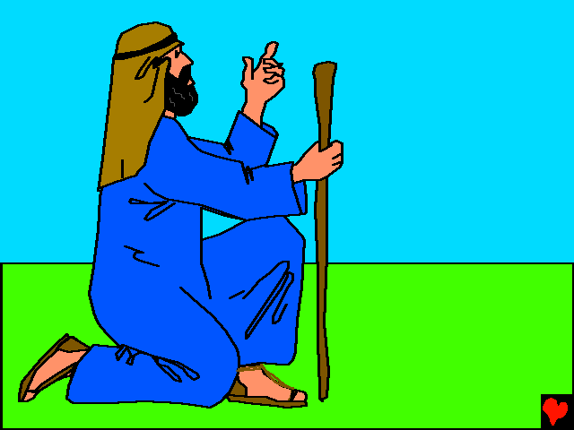
Poporul îl învinuia pe Moise şi pe Aaron pentru necazurile lor. Moise a găsit un loc unde să
se roage. “O Doamne,” s-a rugat el, “nu l-ai eliberat pe poporul
Tău.” “Eu sunt Domnul. Eu vă voi elibera,” a răspuns Dumnezeu.

Slide 6
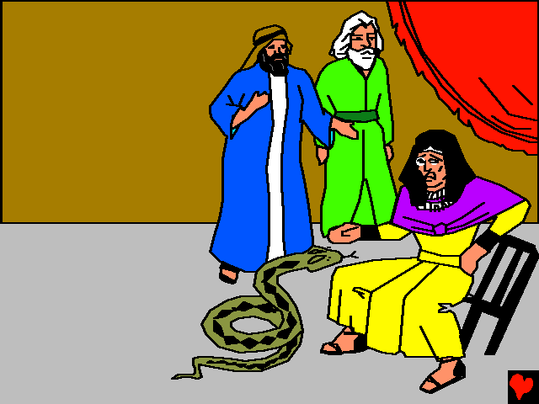
Apoi Dumnezeu l-a trimis pe Moise şi pe Aaron înapoi la Faraon.
Când puternicul conducător a cerut servitorilor Domnului un semn
de la Dumnezeu, Aaron şi-a aruncat toiagul, care s-a prefăcut într-un şarpe.

Slide 7
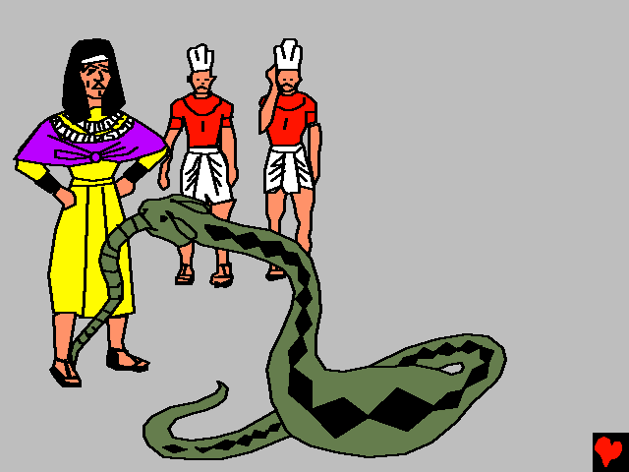
“Chemaţi vrăjitorii mei” a strigat Faraon. Când vrăjitorii Egiptului
şi-au aruncat toiegele, acestea s-au prefăcut în şerpi. Dar toiagul lui Aaron a înghiţit toiegele lor. Totuşi,
Faraon s-a împotrivit şi nu a lăsat poporul
să plece.

Slide 8
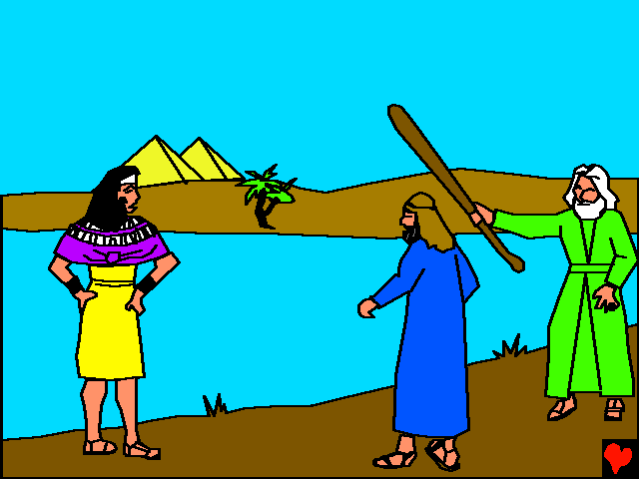
În dimineaţa următoare, Moise şi Aaron l-au întâlnit pe Faraon la râu. Când Aaron a ridicat toiagul şi a lovit apele râului, Dumnezeu a prefăcut apa în sânge.
Peştii au murit!
Oamenii nu
au mai
putut să bea apa râului!

Slide 9
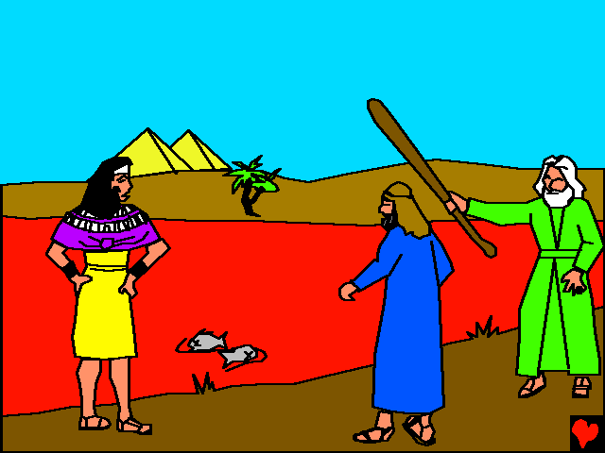
Dar Faraon şi-a împietrit inima. El nu a permis Israeliţilor să părăsească Egiptul.

Slide 10
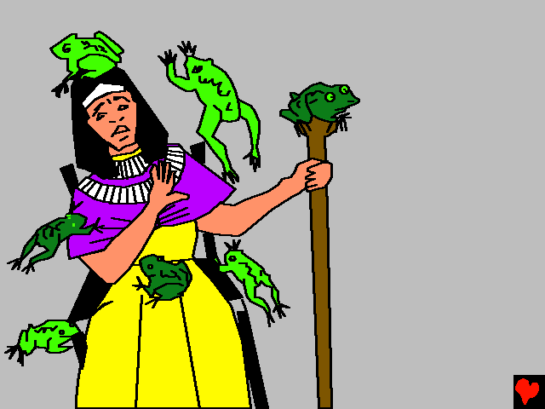
Din nou, Moise a cerut lui Faraon să lase poporul lui Dumnezeu
să plece. Faraon
a refuzat. Dumnzeu a trimis o nouă plagă. Broaşte pe toată întinderea
Egiptului. Fiecare casă, fiecare cameră, chiar şi cuptoarele s-au
umplut cu broaşte.

Slide 11
“Rugaţi-vă Domnului, să îndepărteze broaştele de la
mine,” a stăruit Faraon. “Şi am să las pe popor să plece.” Dar, când broaştele s-au îndepărtat,
Faraon s-a răzgândit. El nu i-a eliberat.

Slide 12
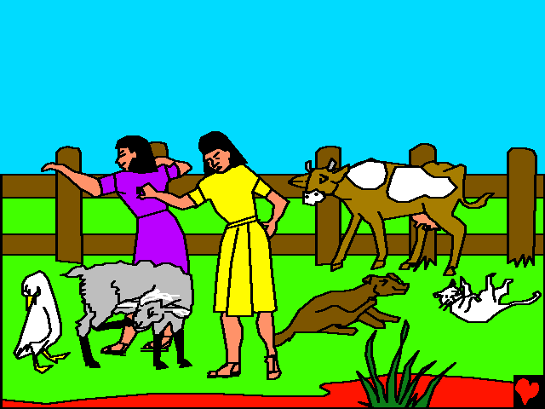
Dumnezeu a transformat ţărâna pământului în păduchi. Păduchii erau pe oameni şi pe dobitoace, dar Faraon şi-a împietrit inima împotriva lui Dumnezeu.

Slide 13
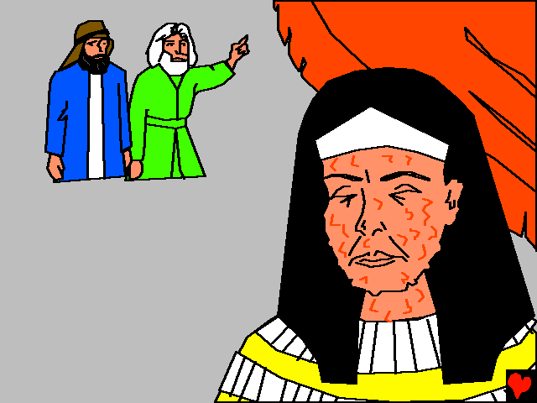
După aceea Dumnezeu
a trimis
muşte, un roi de muşte. Dumnezeu a trimis ciume şi boli, piatră şi foc.
Poporul a suferit cumplit.
Dar totuşi Faraon a rămas cu inima
împietrită împotriva lui Dumnezeu.

Slide 14
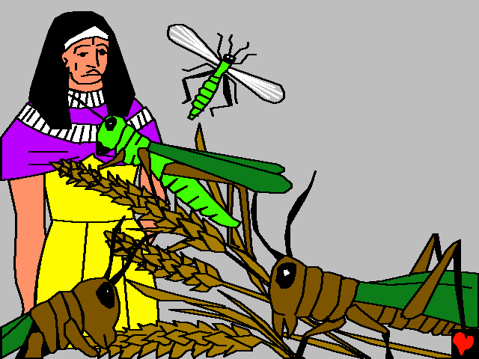
După urgia cu piatră şi foc, Dumnezeu a trimes cete de lăcuste. Lăcustele au mâncat toată iarba pământului,
tot ce era
verde.

Slide 15
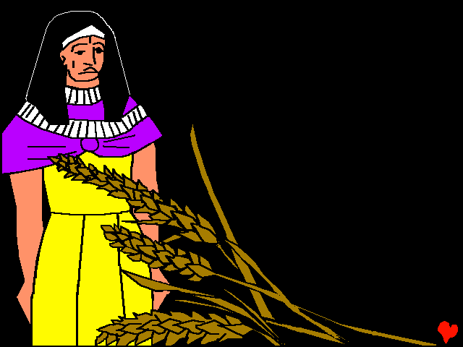
Apoi Dumnezeu a trimis trei zile de întuneric, beznă totală.
Dar Faraon tot nu a vrut să îi elibereze
pe Israeliţi.

Slide 16
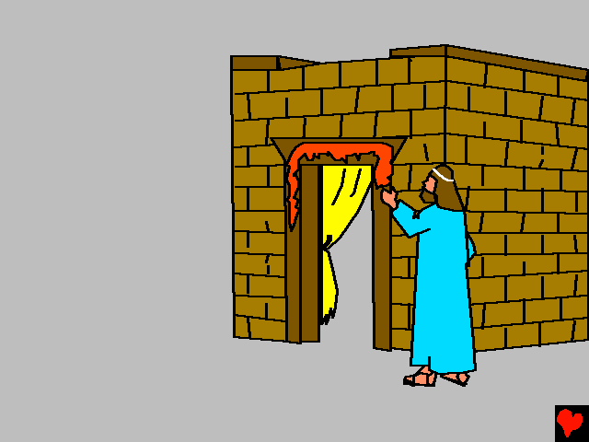
“Îţi voi mai trimite o plagă” l-a avertizat Dumnezeu. “Pe la miezul nopţii, toţi întâii născuţi de parte bărbătească şi animalele vor muri.” Dumnezeu
a spus israeliţilor că întâiul lor născut va fi salvat dacă vor avea sânge de miel pe stâlpii uşii
şi pragul de sus al caselor.

Slide 17
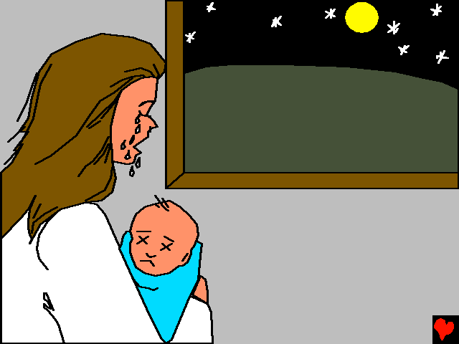
La miezul-nopţii, mari ţipete a cuprins Egiptul. Nu era casă unde să nu
fie un mort.

Slide 18
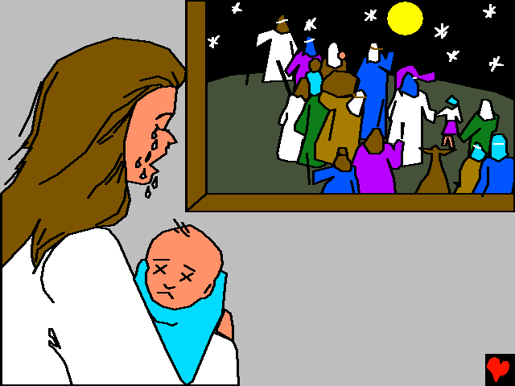
“Pleacă” l-a rugat Faraon pe Moise. “Duceţi-vă de slujiţi Domnului.” Poporul lui Dumnezeu a păşit dincolo
de graniţa Egiptului.

Slide 19
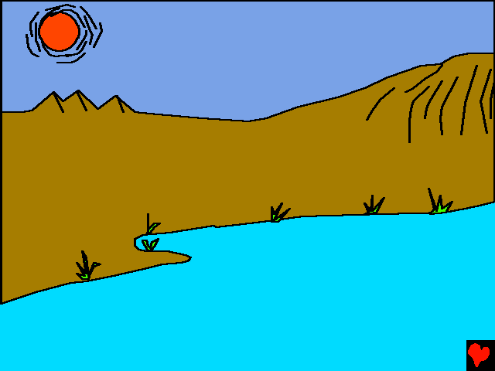
Dumnezeu a spus lui Moise să îşi amintească de noaptea de Paşte pentru că Îngerul lui Dumnezeu a
trecut peste casele
Israeliţilor, i-a scăpat de Faraon şi de poporul lui.

Slide 20
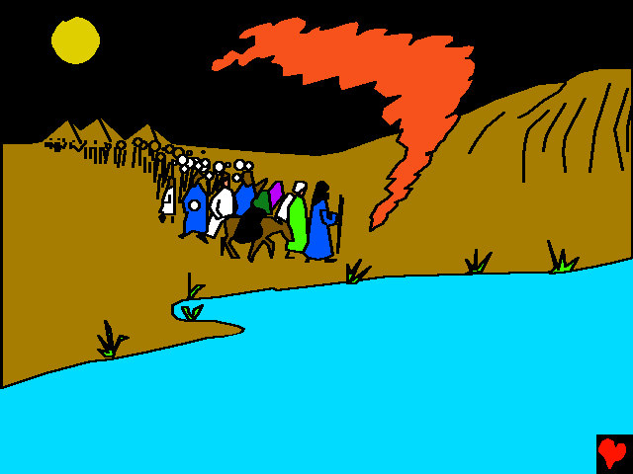
După
430 de ani petrecuţi în Egipt, poporul lui Dumnezeu
  era acum liber. Dumnezeu îi conducea printr-un stâlp de nor, iar noaptea printr-un stâlp de foc, pentru a le lumina drumul.

Slide 21
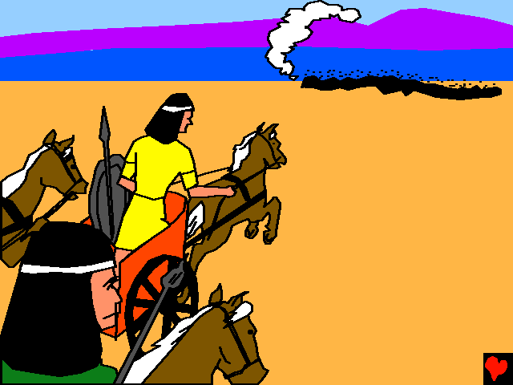
Dar Faraon nu a terminat cu Israeliţii. Din nou, a uitat de Dumnezeu. Din nou
s-a răzgândit. Faraon şi-a pregătit carul de război şi a pornit după sclavi. Poporul a fost prins ca într-un
Laţ, între ţărmul stâncos şi mare.

Slide 22
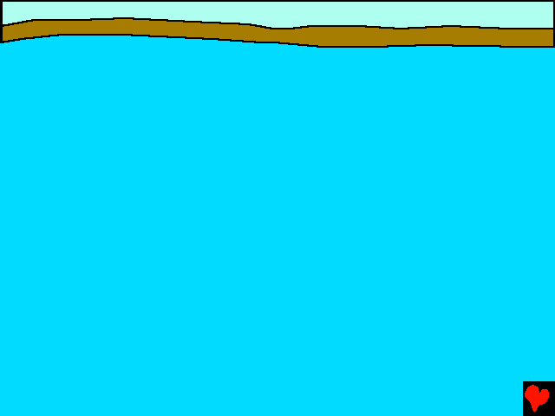
“Domnul va lupta pentru voi” a spus Moise. Moise s-a dus la marginea apei, şi-a ridicat toiagul şi a întins mâna spre mare.

Slide 23
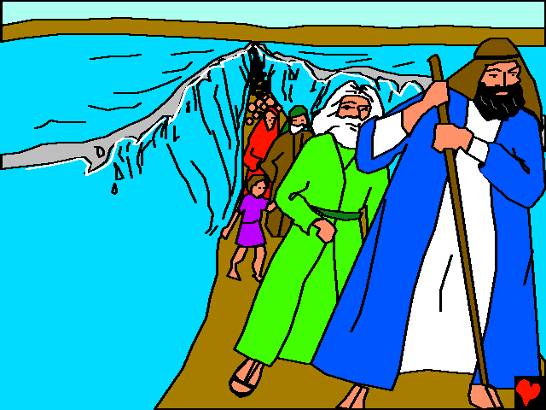
Un mare
miracol s-a produs. Dumnezeu a deschis o cale în mijlocul apei. Poporul a putut trece
în siguranţă, ca pe uscat.

Slide 24
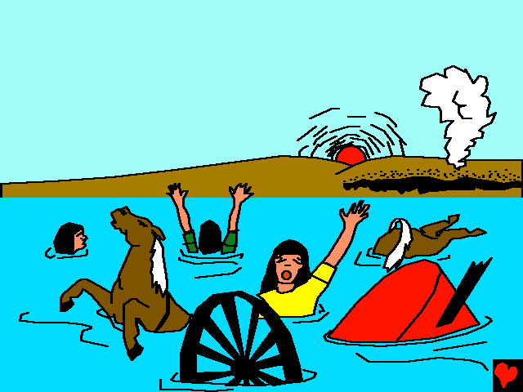
Oastea lui Faraon a pornit în galop în Marea Roşie. “Acum îi vom prinde,” s-au gândit soldaţii. Dar Dumnezeu a făcut ca apele să se întoarcă
peste Egipteni. Acum Faraon a văzut că Dumnezeul lui Israel era Dumnezeu peste toate.

Slide 25
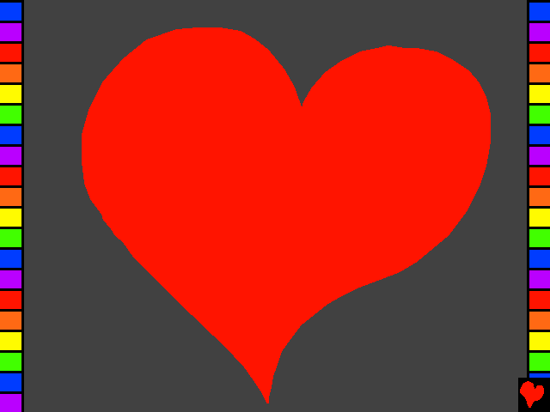
Sfârşit

